Slide 1
Capítulo 8

Slide 2
Na derivação, a formação acontece a partir de palavras que já existem na língua (palavras primitivas). Nesse processo, a palavra derivada é formada a partir de uma única palavra simples ou radical, à qual se juntam afixos (prefixos e sufixos). Assim, a nova palavra passa a ter significação própria.
  Por exemplo, bicicletista é um termo derivado de bicicleta e designa a pessoa que utiliza esse veículo.
Na composição, o processo de formação ocorre a partir da junção de duas ou mais palavras simples ou radicais. Dessa maneira, formam-se palavras compostas com significação própria, ligadas ou não por hífen.
Formação de palavras: aglutinação e justaposição

Slide 3
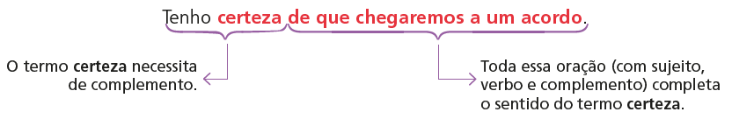
Oração subordinada substantiva completiva nominal
São aquelas que exercem uma função sintática substantiva em outra oração, podendo cumprir o papel de sujeito, predicativo, objeto direto, objeto indireto, aposto e complemento nominal.

Slide 4
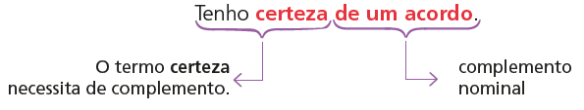
Oração subordinada substantiva completiva nominal
Simplificando, isto é, transformando a segunda oração em um complemento nominal da primeira, teríamos:
Nessa transformação de um período de subordinação para um período simples, houve mudança de sentido que deve ser considerada: o vendedor, ao dizer ao comprador que está certo de que “chegarão a um acordo”, mostra, no contexto da narrativa, estar tentando ajudá-lo a encontrar o objeto que está sendo procurado. Esse sentido de compromisso não é tão destacado no período simples.

Slide 5
Crônica
A palavra crônica tem vários sentidos, podendo ser aplicada a textos jornalísticos ou literários.
Sua origem está relacionada ao termo grego chronos, que significa “tempo”, e diz respeito a uma noção de tempo em que as coisas acontecem seguindo uma continuidade. Dizemos, então, que os acontecimentos de uma crônica seguem, basicamente, uma ordem cronológica que mostra ao leitor uma experiência vivida.
A crônica é, aparentemente, de leitura fácil, principalmente pelo uso de uma linguagem simples e de temas comuns.

Slide 6




Há palavras e expressões típicas da fala usadas em conversações, tais como: então, daí, aí, viu?, né? etc.
Marcas de oralidade na crônica
Elas são chamadas de marcadores conversacionais.
Essas marcas de interação, características da modalidade oral da língua, podem aparecer também em alguns textos escritos, como ocorre na crônica.
As expressões por sinal, até então, aí, então são exemplos de marcas de oralidade que podem ser usadas no texto.

Slide 7
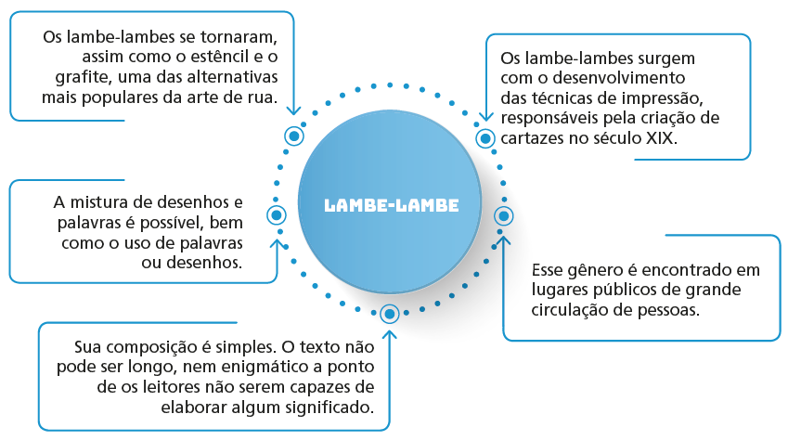
Poema em lambe-lambe

